Slide 1


ADMINISTRACIÓN
FINANCIERA OPERATIVA
MSc. Beatriz Fernández Pérez

Slide 2
CONFERENCIA No. 3
Tema 1: El análisis económico financiero y la planificación financiera.
Título: Los estados financieros proyectados.
Sumario:
1.Modelos de planeación financiera.
2.Estados financieros proyectados.

Slide 3
INTRODUCCIÓN
Rememorar los aspectos tratados en la conferencia anterior (presupuesto de efectivo).
Seguidamente se revisará el trabajo independiente orientado en el encuentro anterior y se evaluará individualmente a cada estudiante mediante pregunta escrita

Slide 4
OBJETIVO:
Realizar la proyección de los estados financieros básicos a partir de un ejemplo ilustrativo, logrando formar en nuestros estudiantes habilidades para la toma de decisiones.
Métodos de planeación financiera.
Planeación financiera a corto plazo.
Proyectar los estados financieros.
Acciones

Slide 5

Estados Financieros Proforma
El insumo básico es el pronóstico de ventas.
Se usan comúnmente para pronosticar y analizar el nivel de rentabilidad y el desempeño financiero general de la empresa, de tal manera que pueden realizarse ajustes a las operaciones planeadas para lograr las metas financieras a corto plazo.

Slide 6
Métodos para la planificación de los estados financieros
Porcentaje de ventas
Estimar cada una de las partidas que varían en proporción directa a las ventas. Gitman Tomo I pág. 151-152.
Crítico
Ajusta la capacidad de elevar el nivel de Ventas sin necesidad de incrementar Activos Fijos. Weston y Brighman Tomo II pág. 393-394.
Regresión simple lineal
Método que utiliza la hoja de cálculo Excel. Weston y Brighman Tomo II pág. 395
Modelos computarizados:
Técnicas de ajuste para la capacidad excesiva:
se calculan los valores de ciertas cuentas del balance general, y el financiamiento externo de la empresa se usa como una cifra de equilibrio o de “ajuste”.
Se utiliza cuando la relación entre un cierto tipo de Activo y las Ventas es lineal a lo largo de un período de 5 años o más. Weston y Brighman Tomo II pág. 392-393.

Slide 7
Métodos para la planificación de los estados financieros
Porcentaje de ventas: Consiste en estimar cada una de las partidas que varían en proporción directa a las ventas como un estimado de los cambios en ventas.
Fórmula:
(Partida que cambia/ventas actuales)*Ventas proyectadas.

Slide 8
Pasos para realizar el método porcentaje de ventas
Identificar las partidas que cambian en proporción directa a las ventas
Realizar los cálculos de esas partidas
Proyectar el estado de Rendimiento, el Balance General y el valor de ajuste resultante de la diferencia entre Activo y Pasivo + Capital se colocará en la fuente de financiamiento determinada por la empresa

Slide 9
Método Porcentaje de ventas
Cuentas que varían espontáneamente en el E/R al variar las ventas
Costo de los bienes vendidos.
Gastos Operativos.
Gastos por interés.
Cuentas que varían espontáneamente en el B/G al variar las ventas
Efectivo.
CxC.
Inventarios.
CxP
Pasivos Acumulados

Slide 10
RECORDAR QUE:
Es importante recalcar que los Documentos y Efectos tanto por Cobrar como por Pagar no se proyectan de forma directa a los cambios en ventas ya que son modalidades de pago que se contratan con los clientes y proveedores mediante Letras de cambio y pagaré donde se especifican los términos, condiciones, plazos de pago, tasas entre otros aspectos y no todos los utilizan.
Los intereses, a pesar de tenerse en cuenta a partir del préstamo solicitado, se proyecta en proporción directa a la venta porque las partidas que ajustan la diferencia por el método del porcentaje de ventas, generan un pago de interés y al proyectarse primero el Estado de Rendimiento Financiero pues se debe proyectar como un estimado para tenerse en cuenta el posible cambio que sufrirá.

Slide 11
Método Crítico
Se calculan los valores de ciertas cuentas del balance general, y el financiamiento externo de la empresa se usa como una cifra de equilibrio o “ajuste”.
Fondos Adicionales Necesarios (FAN)= Total de Pasivos y Patrimonio – Activos Totales
Versión mejorada del método de porcentaje de ventas para la elaboración del Balance General Proforma.
Requiere un poco más de información y produce mejores estimaciones que cualquier método de porcentaje de ventas.

Slide 12
Fórmula para Activo Fijo
Cuando NO se trabaja a plena capacidad los AF se calculan así:
Ventas a toda capacidad = (Ventas reales/ Porcentaje de la capacidad)
Razón fijada como meta= (Activos fijos netos/ Ventas a toda capacidad)
Nivel de Activos Fijos = (Razón fijada como meta* Ventas proyectadas)

Slide 13
Fondos Adicionales Necesarios (FAN) o Financiamiento Externo Requerido
FAN
Documento por Pagar
Emitiendo bonos a L/p
Vendiendo nuevas acciones comunes
Combinación de estas operaciones
Notes:
SOLICITANDO FONDOS EN PRÉSTAMOS A UN BANCO BAJO LA FORMA DE :
FAN = AT- PT + K

Slide 14
Fondos Adicionales Necesarios (FAN) o Financiamiento Externo Requerido
Valor positivo
Significa que, con base en sus planes, la empresa NO generará suficiente financiamiento interno para apoyar su crecimiento de activos proyectado
La empresa debe recaudar fondos externamente a través del financiamiento de deuda y/o capital, o reduciendo los dividendos
Valor negativo
Indica que, con base en sus planes, la empresa GENERARÁ internamente más financiamiento del necesario para apoyar su crecimiento de activos proyectado.
Existen fondos disponibles para usarlos en el reembolso de deuda, la readquisición de acciones o el aumento de dividendos.

Slide 15


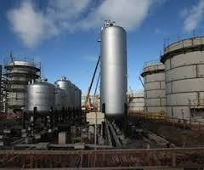

EJEMPLO DEMOSTRATIVO CONFERENCIA 3
Empresa “MIRAMAX SA”

Slide 16
EJEMPLO DEMOSTRATIVO 1:
A continuación, se muestran los estados financieros de la compañía MIRAMAX SA y se le ha solicitado a usted, en su condición de administrador financiero, que realice la proyección de los mismos para el próximo año, y evalúe su situación financiera actual teniendo en cuenta los indicadores y la información que se muestra:

Slide 17
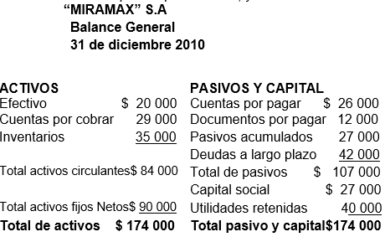
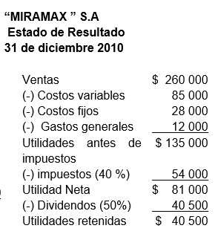
EJEMPLO DEMOSTRATIVO 1:

Slide 18
EJEMPLO DEMOSTRATIVO 1:
Además, se conoce que:
•La empresa espera poder aumentar sus ventas en un 6 %.
•El pago de dividendo será del 60%.
•La empresa trabaja a plena capacidad.
•Se cancelan $ 20 000 de Deudas a largo plazo
•Las diferencias serán ajustadas mediante los Documentos por pagar con tasa de interés del 6%.
Indicadores:
Índice de solvencia, razón de endeudamiento, ROA y ROE.

Slide 19


Conclusiones
Esta se realizará en interacción con los estudiantes los cuales resumirán los contenidos tratados en la clase, el profesor acotará las ideas generales y establecerá la motivación para la próxima clase.

Slide 20
Preguntas de comprobación
1. ¿En que consiste la proyección de los estados financieros? ¿Cuántos métodos existen? Haga alusión a 2 de ellos.
2. ¿Para que es importante en la empresa dicha proyección?
3. ¿En que medida tributa el análisis económico financiero realizado a la entidad?
4. ¿Qué medida puede tomar a la empresa una vez que realiza la planificación de sus estados financieros?
5. ¿Quién es el que determina los requerimientos financieros? ¿En qué se basa su decisión?

Slide 21
Estudio Individual
¿Por qué los Documentos y Efectos tanto por cobrar como por pagar no se proyectan de forma directa a los cambios en ventas?
Ejercicio 1 “CEMART S.A”, del laboratorio pág. 7

Slide 22


Bibliografía
Weston J.F y Brigman E.F. Fundamentos de Administración Financiera. capítulo 7, Tomo 2, págs. 369-389.
Gitman, L. Fundamentos de Administración Financiera. capítulo 6 págs. 133-151
Materiales de apoyo a disposición en la plataforma MOODLE.

Slide 23



Motivación próxima clase:
En la próxima clase se realizará un ejercicio integrador con todos los aspectos tratados en el tema.

Slide 24
ADMINISTRACIÓN
FINANCIERA OPERATIVA
MSc. Beatriz Fernández Pérez

